Slide 1
第3章 微型计算机的基本工作原理
3.1 微型计算机结构的简化形式
3.2 指令系统
3.3 程序设计
3.4 执行指令的例行程序
3.5 控制部件
3.6 微型计算机功能的扩展
3.7 初级程序设计举例
3.8 控制部件的扩展
3.9 现代技术在微型计算机中的应用

Slide 2
微型计算机的电路结构（相当复杂）：它由若干电路环节或若干大块组成；每大块又由若干电路部件组成；每个电路部件又由若干微电子元器件组成……
基本功能：概括为“三能一快”，能运算(加、减、乘、除)、能判别(大于、小于、等于、真、假)及能决策(根据判别来决定下一步的工作)。但所有这些“能”的过程都必须建立在“快”的基础上。

Slide 3
微型计算机的电路结构的这种基本功能从电路来理解，就是信息在各个部件间的流通问题。
本章以一个简化版微型计算机为分析对象，逐步分析计算机的基本功能及信息如何在各个部件之间流通，从而概括微型计算机的基本工作原理。

Slide 4
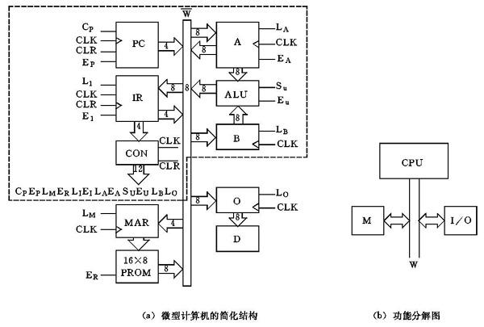
3.1 微型计算机结构的简化形式
简化微型计算机的硬件结构如图3.1(a):
(1) 功能简单：只能做两个数的加、减法。
(2) 内存量小：只有一个16×8PROM(可编程序只读存储器)。
(3) 字长8位：二进制8位显示。
(4) 手动输入：用拨动开关输入程序和数据。
图3.1a 微型计算机的简化结构

Slide 5
微型计算机的各个部件：
1.程序计数器PC计数范围由0000～1111，每次运行之前，先复位0000。当取出一条指令后，PC应加1。
2.存储地址寄存器MAR接收来自PC的二进制程序号，将其作为地址码送至可编程序只读存储器PROM去。
图3.1a 微型计算机的简化结构

Slide 6
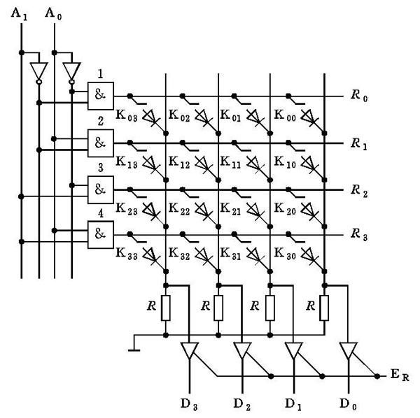
3.可编程序只读存储器PROM
这是一个4×4PROM，它和ROM不同点：每条横线与竖线都有一条由开关和二极管串联的电路将它们连接起来。只要拨动开关，即可使该数据位置1或置0，从而达到使每个存储单元“写入”数据的目的。称这种ROM为可编程序ROM。
图3.2 4×4PROM原理图

Slide 7
PROM在功能上相当于RAM。
这里为了简化作图而只用4×4PROM的图，如是16×8PROM，则其横线应为16条(R₀～R₁₅)，竖线为8条(D₇D₆…D₀)，地址码线则相应地应为4条(A₃A₂A₁A₀)。

Slide 8
4.指令寄存器IR
IR从PROM接收到指令字(当L_{I}=1，E_{R}=1)，同时将指令字分送到控制部件CON和W总线上去。
指令字是8位的：
×××× ××××
MSB LSB
最高有效位 最低有效位
左4位：最高有效位，称为指令字段；
右4位：最低有效位，称为地址字段。
图3.1a 微型计算机的简化结构

Slide 9
5.控制部件CON
(1) 每次运行之前，CON先发出CLR=1，使有关的部件清0。此时: PC=0000; IR=0000 0000
(2) CON有一个同步时钟，能发出脉冲CLK到各个部件去，使它们同步运行。
(3) 在CON中有一个控制矩阵CM，能根据IR送来的指令发出12位的控制字：
CON=C_{P}E_{P}L_{M}E_{R}L_{I}E_{I}L_{A}E_{A}S_{U}E_{U}L_{B}L_{O}
根据控制字中各位的置1或置0情况，计算机就能自动地按指令程序而有秩序地运行。
图3.1a 微型计算机的简化结构

Slide 10
6.累加器A
用以储存计算机运行期间的中间结果。
接收W总线送来的数据 (L_{A}=1);
将数据送到W总线上去(E_{A}=1);
它还有一个数据输出端，将数据送至ALU去进行算术运算。这个输出是双态的，即是立即地送去，而不受E门的控制。
图3.1a 微型计算机的简化结构

Slide 11
7.算术逻辑部件ALU
它是一个二进制补码加／减法器(见图1.9)：
当SU=0，进行加法A+B；当SU=1，进行减法A-B。
8.寄存器B
将要与A相加减的数据暂存于此寄存器。它到ALU的输出也是双态的，即无E门控制。
图3.1a 微型计算机的简化结构

Slide 12
9.输出寄存器O
计算机运行结束时，累加器A中存有答案，如果要输出此答案，就得送入O，此时,L_{O}=1，E_{A}=1，则O=A。
计算机具有若干个输出寄存器，称为输出接口电路。可驱动不同的外围设备，如打印机、显示器。
图3.1a 微型计算机的简化结构

Slide 13
10.二进制显示器D
由发光二极管LED组成，每个LED接到寄存器O的一位上，某位为高电位时，则该LED发光。寄存器O的位数与LED的个数相同。
图3.1a 微型计算机的简化结构

Slide 14
微型计算机结构可分成3大部分，如图3.1(b)所示：
(1) 中央处理器CPU(包括程序计数器PC，指令寄存器IR，控制部件CON，算术逻辑部件ALU，累加器A及寄存器B)；
(2) 记忆装置M(存储地址寄存器MAR及可编程序只读存储器PROM)；
(3) 输入／输出接口I／O(包括O及D，D也称为其外围设备)：输入/输出接口是计算机实行人机对话的重要部件。

Slide 15
3.2 指令系统
用途：用来编制计算程序的一个指令集合。
这台微型机有5条指令，即其控制部件能完成一系列例行程序以执行5种命令：
LDA——将数据装入累加器A；
ADD——进行加法运算；
SUB——进行减法运算；
OUT——输出结果；
HLT——停机。
这5条指令在一起就称为计算机的指令系统。

Slide 16
不同型号的微处理机的指令系统是不同的，指令的条数也不相同: Z80型的指令系统可达158条，M6800型有72条，6502型则有56条指令，而Intel 80386则为152条。
计算程序的格式如下：
助记符 操作数 注释 每一行就是一条指令
LDA 09H ；把R9中的数据存入A
ADD 0AH ；把RA中的数据与A的相加
ADD 0BH ；把RB中的数据与A的相加
ADD 0CH ；把RC中的数据与A的相加
SUB 0DH ；把A中的数据与RD的相减
OUT ；输出A中的数据，即结果
HLT ；停机
这样的格式称为用汇编语言写的汇编语言程序

Slide 17
LDA 09H
ADD 0AH
ADD 0BH
ADD 0CH
SUB 0DH
OUT
HLT
执行第1条指令的结果：(A)=(R₉)
执行第2条指令的结果：(A)=(R₉)+(R_{A})
执行第3条指令的结果：(A)=(R₉)+(R_{A})+(R_{B})
执行第4条指令的结果：(A)=(R₉)+(R_{A})+(R_{B})+(R_{C})
执行第5条指令的结果：(A)=(R₉)+(R_{A})+(R_{B})+(R_{C})-(R_{D})
执行第6条指令的结果：(D)=(A)
执行第7条指令的结果：CLK停止发脉冲
上面加括号的意义：是指被括上的存储单元的内容。如(A)是指累加器A中的内容，(D)是指显示器显示出的数据，(R₉)是存储单元R₉中的数据。
最后一条指令，使时钟脉冲停发，计算机停止运行，但电源未切断，所以显示器中仍继续显示计算的结果。

Slide 18
3.2 程序设计
上节列出了数据加减运算过程的指令清单：只是把要计算题目的计算步骤列出来了。
如果计算机能“认识”你用汇编语言写出来的汇编程序，就可以直接输入上面这个指令清单，计算机内部有编译程序自动将这个清单上的每一条指令翻译成机器码而使计算机工作起来。
如果计算机不“认识”你所写的汇编程序，写完这个清单，不能说程序已设计完毕；本章介绍的微型计算机就不“认识”你所写的汇编程序，这一节就是针对微型计算机介绍如何使计算机认识所编写的程序。

Slide 19
程序设计包括：
（1）编制汇编语言写的程序；
（2）助记符的翻译：微型计算机并不认识助记符的意义，因此必须将指令清单中每一条指令都翻译成二进制码——机器码；
（3）存储器的分配：存储器中既要写入计算程序，也要存放参与运算的数据，因此，需要决定存储器中的存储单元应如何分配，这称为存储空间分配。
下面就来介绍一下程序设计的步骤。

Slide 20
3.3.1 先要有一个操作码表
操作码表：由计算机制造商提供的翻译表（如何翻译？），它是每个助记符与二进制码的相应对照表。
由于我们的计算机很简单，只有5个助记符，列成对照表，见表3-1，比较简单易记。
但如果指令系统很庞大的话，此表也就很大而不易记忆，因而就必须有特殊的方法才能迅速可靠地使用它。

Slide 21
3.3.2 存储器分配
本微型机要把PROM中的16个存储单元分配成两个区,见表3-2:
(1) 程序存放区(指令区): R0-R7（地址00H-07H）
(2) 数据存放区(数据区): R8-RF（地址08H-0FH）

Slide 22
3.3.3 将源程序翻译成目的程序
方法：根据助记符与二进制的对照表(操作码表)将上节例题中的每条指令的助记符译成二进制码，并将存储单元符号写成地址码(即R0→0000，R1→0001，…，R9→1001)，就成为下面的样子。

Slide 23
源程序 目的程序 存储单元
LDA R₉ → 0 0 0 0 1 0 0 1 0 0 0 0 (R₀)
指 ADD R_{A} → 0 0 0 1 1 0 1 0 0 0 0 1 (R₁)
ADD R_{B} → 0 0 0 1 1 0 1 1 0 0 1 0 (R₂)
令 ADD R_{C} → 0 0 0 1 1 1 0 0 0 0 1 1 (R₃)
SUB R_{D} → 0 0 1 0 1 1 0 1 0 1 0 0 (R₄)
区 OUT →1 1 1 0 × × × × 0 1 0 1 (R₅)
HLT →1 1 1 1 × × × × 0 1 1 0 (R₆)
源程序 目的程序 存储单元
数 16₁₀→0 0 0 1 0 0 0 0 1 0 0 1 (R9)
20₁₀→0 0 0 1 0 1 0 0 1 0 1 0 (RA)
据 24₁₀→0 0 0 1 1 0 0 0 1 0 1 1 (RB)
28₁₀→0 0 0 1 1 1 0 0 1 1 0 0 (RC)
区 32₁₀→0 0 1 0 0 0 0 0 1 1 0 1 (RD)

Slide 24
程序设计到这一步就可以算完成了，下一步就可以将此程序按存储单元的地址顺序存入计算机中去。下面就以此为例介绍输入的方法。

Slide 25
3.3.4 程序及数据输入方法
PROM具有ROM和RAM的特点。PROM分成两区:
（1）指令区: 一旦存入指令，就不许再改;
（2）数据区: 可以随时存入要参与运算的数据，并在计算过程中可以取出来。
但无论如何，在第一次安排程序时，都得把程序和数据存入。其方法就是将PROM的每个数据位的开关拨向置0或置1的位置即可(如图3.2)。图3.3就是这样一个PROM的输入装置，其左边是控制板上安装的开关，每个存储单元有8个开关。16个存储单元(R0～RF)，就共有8×16=128个开关。右边是根据例题而拨动的开关状态：
图3.2 4×4PROM原理图

Slide 26
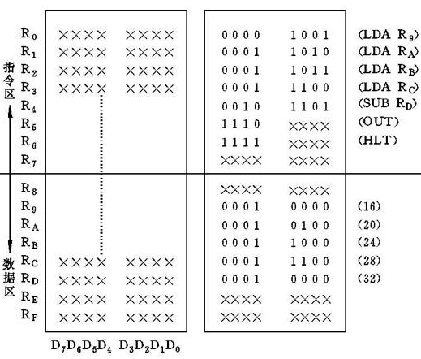
置0: 开关断开
置1: 开关接通
括弧内语句：代表指令
数字：参与运算的数据
将目的码输入到PROM中去，即拨动控制板上的开关，使其成图3.3右边的状态。
打×的开关是随意状态，因为用不着，例如
OUT→1110 ××××
HLT→1111 ××××
中，就是因为这两条指令不访问任何存储单元，所以R5及R6的高4位(将要送至控制部件的)有二进制码指令，而低4位(代表数据存放的存储地址)可以随意。
图3.3

Slide 27
例题：在输入这些数据之后要求演算：
D=16+20+24+28-32=?
在前面例题的计算程序设计好，并输入至PROM之后，就可以开始执行程序了。步骤如下：
（1）先使计算机复位：此时控制器先发出一个CLR为高电位的脉冲，同时时钟脉冲开始工作，即发出脉冲电压系列到各个部件去。
（2）控制部件发出控制字：CLK脉冲起到指挥各部件的同步运行的作用，但究竟每个脉冲发出后，哪些部件应起响应作用，这就得由控制部件的控制字来决定了。关于控制字的产生和每一指令的执行过程，将在下两节详加介绍。这里只是将上例执行过程中间结果表列出来。这样可以看到每执行一条指令后，累加器A中存放的数据：

Slide 28
执行 LDA 9H 后 A=0001 0000［16₍₁₀₎］
执行 ADD AH 后 A=0010 0100［36₍₁₀₎］
执行 ADD BH 后 A=0011 1100［60₍₁₀₎］
执行 ADD CH 后 A=0101 1000［88₍₁₀₎］
执行 SUB DH 后 A=0011 1000［56₍₁₀₎］
执行 OUT 后 D=0011 1000［56₍₁₀₎］
执行 HLT 后 D=0011 1000(不变)
执行HLT(停机)指令后，电源并不切断，只是CLK停发脉冲，所以显示器D上仍旧显示出计算结果。
源程序 目的程序 存储单元
数 16₁₀→0 0 0 1 0 0 0 0 1 0 0 1 (R9)
20₁₀→0 0 0 1 0 1 0 0 1 0 1 0 (RA)
据 24₁₀→0 0 0 1 1 0 0 0 1 0 1 1 (RB)
28₁₀→0 0 0 1 1 1 0 0 1 1 0 0 (RC)
区 32₁₀→0 0 1 0 0 0 0 0 1 1 0 1 (RD)

Slide 29
3.4 执行指令的例行程序
在程序和数据装入之后，启动按钮将启动信号传给控制部件CON，然后控制部件产生控制字，以便取出和执行每条指令。
执行一条指令的时间为一个机器周期。机器周期又可分为取指周期和执行周期。取指过程和执行过程机器都得通过不同的机器节拍。在这些节拍内，每个寄存器(PC，MAR，IR，A，B，O等)的内容可能发生变化。

Slide 30
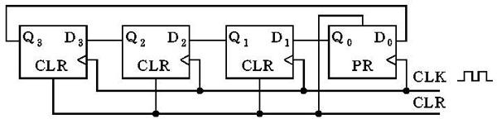
3.4.1 环形计数器及机器节拍
在第2章中已介绍了环形计数器的电路原理(图2.21)

Slide 31
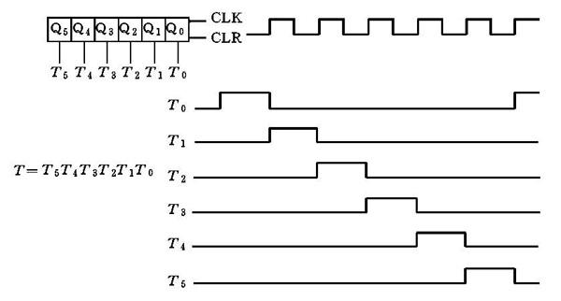
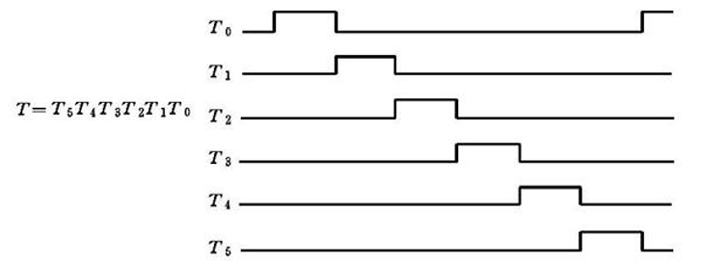

环形计数器的各位输出端Q0～Q5的电位就是机器节拍T0～T5的电位，书中图3-4由于CLK脉冲是经过反相器再接到环形计数器(图中的“汽泡”表示非门)的CLK端的，所以各节拍之间的转换是在负边缘开始的。如将环形计数器的输出看做是一个字T，则：T=T5T4T3T2T1T0
这就是一个6位的环形字。它用以控制6条电路，使它们依次轮流为高电位，T0，T1，T2，T3，T4和T5称为机器的节拍。
图3.4 环形计数器产生的机器节拍

Slide 32
3.4.2 取值周期及执行周期
取指过程需要3个机器节拍，在清零和启动之后第1个节拍为T₀。
以上节的例题为例来考查：（1）每个节拍内各个寄存器中内容如何变化？（2）控制器应发出什么样的控制字？
(1) 地址节拍: 在T₀=1时，应将PC的内容(即第1个地址码)送入MAR(并通过MAR而达到PROM)，所以，此时应有：
E_{P}=1，即PC准备放出数据
L_{M}=1，即MAR准备接收数据
因此，控制部件应发出的控制字为：
CON=C_{P}E_{P}L_{M}E_{R}L_{I}E_{I}L_{A}E_{A}S_{U}E_{U}L_{B}L_{O}
=0110 0000 0000
图3.1a 微型计算机的简化结构

Slide 33
地址节拍
(2) 储存节拍: 在T₁=1时，应将PROM中由PC送来的地址码所指定的存储单元中的内容送到IR，同时IR立即将其高4位送至控制部件。因此，在此节拍到来之前，即应准备好：
E_{R}=1 即 PROM准备放出数据
L_{I}=1 即 IR准备接收数据
所以：CON=0001 1000 0000
(3) 增量节拍: 在T₂=1时，应使PC加1，做好下一条指令的取指准备。因此C_{P}=1，即命令PC计数。
此时CON=1000 0000 0000
这3节拍称为取指周期。取指周期，对任何一条指令都是一样的。因为任何一条指令都是沿着这个程式而将指令取出来，
图3.1a 微型计算机的简化结构

Slide 34
指令取出后，将其高4位送入控制部件去进行分析，决定下面应如何执行，所以下面的3节拍就称为执行周期。由控制部件分析的结果，对本微型机来说，共有5类执行的程序：
LDA——将数据装入A；
ADD——将数据与A相加；
SUB——将数据与A相减；
OUT——将数据从A输出；
HLT——停机，即停发CLK脉冲。

Slide 35
执行这样的每个程序也需要3拍(T3，T4，T5)，这种程序是由厂家编好了的，称为例行程序。以LDA程序为例，考查一下在此3节拍中，各个寄存器中内容的变化。
(4)T3=1时：IR已将从PROM来的指令码的高4位送至控制部件进行分析。此高4位是与LDA相应的二进制码“0000”，控制部件经过分析后就发出命令：
E_{I}=1，将IR的低4位送至W总线；
L_{M}=1，MAR接收此低4位数作为地址并立即送至PROM；
所以CON=0010 0100 0000
在上例题中，送至PROM的地址就是R9的二进制码地址(1001)。也就是说，第1次访问PROM的是其指令区，第2次访问的是其数据区。
图3.1a 微型计算机的简化结构

Slide 36
(5)T₄=1时：应将PROM的数据区的存储单元(如R9，即1001)的内容送入累加器A，即：
E_{R}=1，PROM准备放出数据；
L_{A}=1，A准备接收数据；
即 CON=0001 0010 0000
(6) T₅=1时：因为T₄=1时，已将数据存放入A中，所以，LDA的例行程序就已完成，T5节拍就变成空拍，即有：
CON=0000 0000 0000
图3.1a 微型计算机的简化结构

Slide 37
为什么需要这个空拍呢?因为虽然LDA的例行程序用不着这个节拍，但别的例行程序(如ADD，SUB等)还是用得着的，为了使每条指令的机器周期都是一样长，即6个节拍，所以在不需6个节拍的指令语句中都给加一个空拍以补足之。这样的机器称为固定周期的计算机。
LDA 9H，这条指令执行完成后，就接着执行ADD AH的指令。前面指出过，其取指周期仍和LDA 9H是一样的，只不过现在存于PC中的内容已不是0000而是PC+1，即0001了。
执行周期则和上条指令的执行周期略有不同，见表3-3。在执行周期的各列中T3节拍，第2条指令(ADD AH)和第1条指令(LDA 9H)是一样的，都是要求从IR将低4位的数据作为地址码送到MAR去。所以其控制字中也是L_{M}=1和E_{I}=1。但在T₄节拍就略有不同了。从PROM中来的数据不再送入累加器A，而是送入寄存器B，这样A和B的数据就能直接被送入ALU去相加。

Slide 38
在T5节拍，第1条指令是空拍，第2条指令就不是了，因为将A和B的内容相加的结果还要送回到A去。所以要求LA=1，EU=1。由于ALU在实行相加时，要求SU=0，所以这里没出现SU。
第3、第4条和第1条指令完全一样，也是执行周期为3节拍，控制字也完全一样。因为它们同样是要求进行加法运算。第5条是要求减法运算所以最后一个节拍中出现SU=1，因而控制字变成：
CON=0000 0010 1100
第6条指令要求将累加器的内容送入输出寄存器，而与存储器PROM无关，所以只在T3节拍要求LO=1，EA=1，而T4及T5节拍为空拍。

Slide 39
第7条指令只要求不再运行下去，即要求CLK时钟停发脉冲。这便是由控制器直接发出停止信号。所以在T3节拍发出HLT(停机信号)后T4及T5节拍也是空拍。

Slide 40
3.5 控制部件
控制部件是使计算机能够成为自动机的关键部件。它包括下列主要部件：
(1) 环形计数器(RC)；
(2) 指令译码器(ID)；
(3) 控制矩阵(CM)；
(4) 其他控制电路。
其中，环形计数器、指令译码器、控制矩阵称为控制器。环形计数器用以发出环形字，从而产生机器节拍，其原理已在上一节中讲过了。下面分别介绍其他环节。

Slide 41
3.5.1 指令译码器
上面在介绍指令寄存器IR时，曾指出进入IR的数据的高4位立即被送入控制部件。这高4位就是各种控制动作的代码，比如：0000代表LDA的控制动作；0001代表ADD的控制动作；0010代表SUB的控制动作；1110代表OUT的控制动作；1111代表HLT的控制动作。
一个动作相当于一条控制线，要该动作实现，就必须使该控制线为高电位。因此，这个由4个位组成的编码，必须被译成一个信号，即译为某一控制线为高电位，这就是译码器的任务。

Slide 42
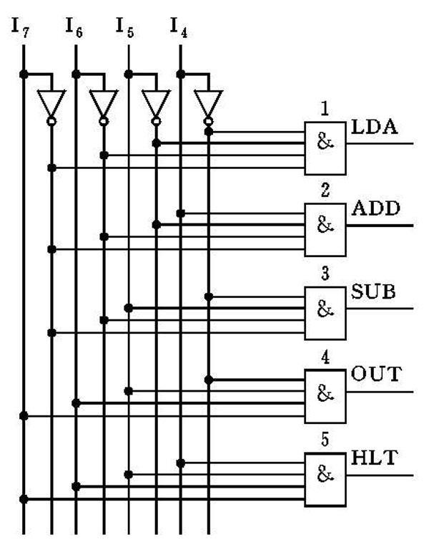
图3.5是一个4位译码器。4位应该可以有16种编码的可能，由于我们的模拟机功能简单，只有5条指令，所以只要5个与门就够了。
由PROM进入到IR的数据是8位的，设为I₇I₆I₅I₄I₃I₂I₁I₀，其高4位（指令字段）为：
I₇I₆I₅I₄
在指令为LDA时，
I₇I₆I₅I₄=0000
此时，加至指令译码器的输入端的全是低电位，而各个非门的输出则全为高电位，所以与门1的四个输入端也全是高电位，故其输出，即控制线LDA为高电位。
图3.5 4位译码器电路

Slide 43
在指令为ADD时，
I₇I₆I₅I₄=0001
加于指令译码器的输入端的左三个(I₇I₆I₅)为低电位，而右一个(I₄)为高电位。而与门2的上边一条输入线不接至非门而直接与I4相接，所以是高电位。与门2的其他3条输入线都接至非门，所以也是高电位。因此，与门2的4个输入端全为高电位，故其输出，即控制线ADD为高电位。
图3.5 4位译码器电路

Slide 44
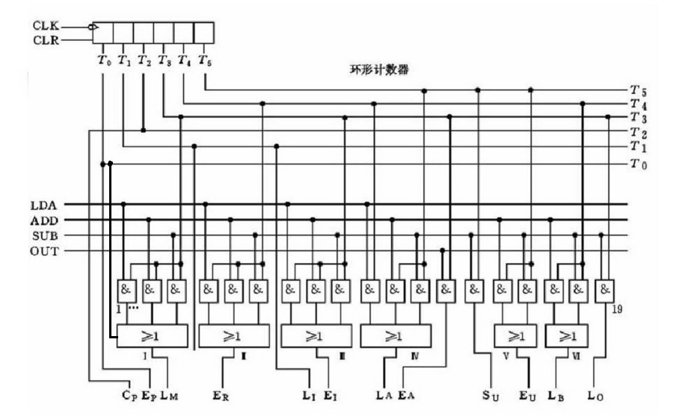
3.5.2 控制矩阵

Slide 45
3.5.3 其他控制电路
由环形计数器、控制矩阵及指令译码器组成的部分称为控制器。为了实现控制动作，还需要下述几个电路(见图3.7)。

Slide 46
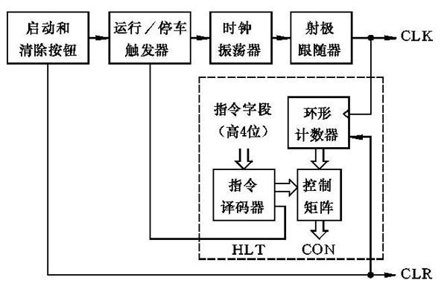
“启动”和“清除”按钮——这是由人直接操作的主令电器，命令都是由此开始的
运行／停车触发器——这个电路既接收来自按钮的“运行”脉冲信号，也接收来自IR的“HLT”停车信号，其输出就去启动时钟振荡器。
时钟脉冲发生器——一般可分成两部分（1）时钟振荡器：一般是石英晶体振荡器；（2）射极跟随器：用以降低输出电阻，以便有更大的电流输出，因为时钟脉冲发生器同时要推动很多的电路。
图3.7 控制部件的结构图

Slide 47
习题
3.2 程序计数器PC的内容是什么意义?
3.3 指令寄存器IR从PROM接收到指令字(8位)后的运行过程如何，起什么作用?
3.7 控制部件包括哪些主要环节?各有何用处?

